Slide 1


Dirección General de Educación Superior Tecnológica
Reunión Nacional de Jefes de Departamento de Desarrollo Académico de los Institutos Tecnológicos
Ciudad Madero, Tams.
Del 123-25 de junio de 2014

Slide 2
Plan Maestro de Investigación Educativa Aplicada del SNIT
(INVEA)

Slide 3

Objetivo
Compartir y fortalecer
los elementos fundamentales
del Plan Maestro
de Investigación Educativa Aplicada
como herramienta fundamental
para cumplir nuestro fin
de una verdadera educación de calidad
Notes:
3

Slide 4
Índice de percepción de corrupción

Slide 5
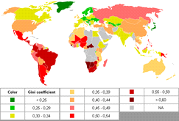
GINI
0.35 – 0.39
<0.25
0.40 – 0.45
0.54 – 0.59
0.25 – 0.29
0.46 – 0.49
> 0.60
0.30 – 0.34
0.50 – 0.54
NA

Slide 6
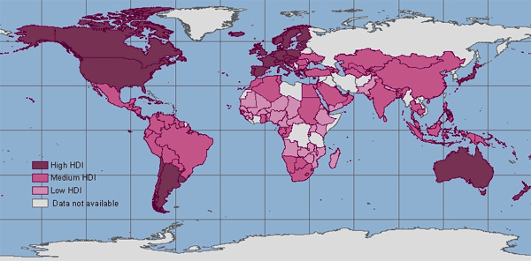
Índice de desarrollo humano: vida + educación + ingreso

Slide 7
Índice de competitividad global

Slide 8
Salarios
 | México | Taiwán | Corea | Singapur
1975 | 1.47 | 0.40 | 0.32 | 0.84
1990 | 1.58 | 3.93 | 3.71 | 3.78
2000 | 2.12 | 5.62 | 6.71 | 7.18

Slide 9
Patentes
1985
  Argentina: 12
  Brasil 30
  México 35
  Corea 50
2000
  Argentina 46
  Brasil 88
  México 77
  Corea 3362
1 270 000
13 600

Slide 10



Índice de creatividad
Japón
Corea
Alemania
USA
Argentina
México

Slide 11
Investigadores
Estados Unidos 1 100 000
Japón 675 000
Alemania 275 000
Francia 160 000
Corea 100 000
México 20 000

Slide 12
Gasto del producto interno bruto en investigación y desarrollo

Slide 13
Número de investigadores
por
cada mil personas empleadas

Slide 14
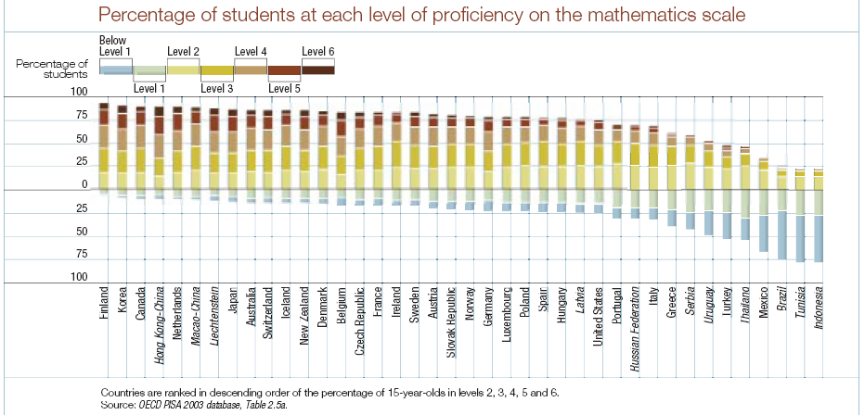
PISA (2009): resultados en matemáticas

Slide 15
PISA: resultados en matemáticas

Slide 16
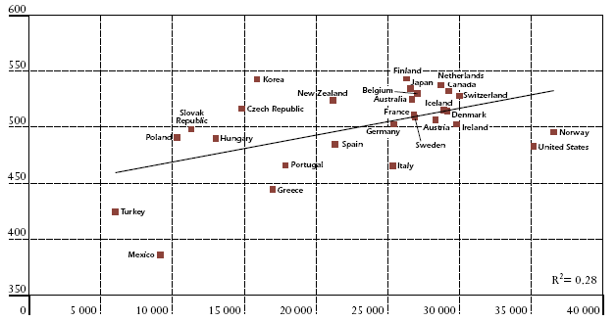
Relación de gasto por estudiante y puntuación en matemáticas (pisa)
Puntuación en matemáticas
Gasto por estudiante

Slide 17
INVEA
Plan Maestro
De
Investigación Educativa Aplicada

Slide 18
Antecedentes del INVEA
Dirección de Docencia coordina y promueve
Numerosos proyectos en el Sistema
Preocupación de docentes por conocer
Ocupación de docentes por resolver
Impacto visible
También áreas de oportunidad
Por lo anterior, INVEA

Slide 19
Beneficios del INVEA
Trabajo colegiado
Conjunción de capacidades
Necesidades de formación de investigadores
Prioridades de investigación
Cuerpos académicos
Redes de investigación…

Slide 20
Elementos del INVEA
Visión de largo plazo: conjunción de esfuerzos
Organización dinámica y flexible
Marco de referencia
  Objetivos
  Estrategias
  Líneas de acción
Sistema de gestión:
  Lineamientos
  Procesos
  Procedimientos
Directrices:
  Inicio
  Desarrollo
  Conclusión

Slide 21
Misión
Promover, organizar y difundir
la investigación educativa aplicada
del SNIT,
para elevar la calidad del proceso educativo
en los institutos tecnológicos,
mediante un sistema rector
que garantice su mayor impacto.

Slide 22
INVEA
con prospectiva
Ver lejos,
con amplitud y profundidad,
tomar riesgos
y pensar en la humanidad
Godet.

Slide 23
¿Qué es prospectiva?
Concebir un futuro deseado
y
poner los medios prácticos para lograrlo

Slide 24
El futuro nos atrae;
queremos conocerlo, manipularlo.
Horóscopos
Oráculos
Adivinaciones
Astrología
Quiromancia
Profecía
Premoniciones…

Slide 25

Futuro

Slide 26
Futuros
Posibles
Probables
Deseables
Apuesta

Slide 27


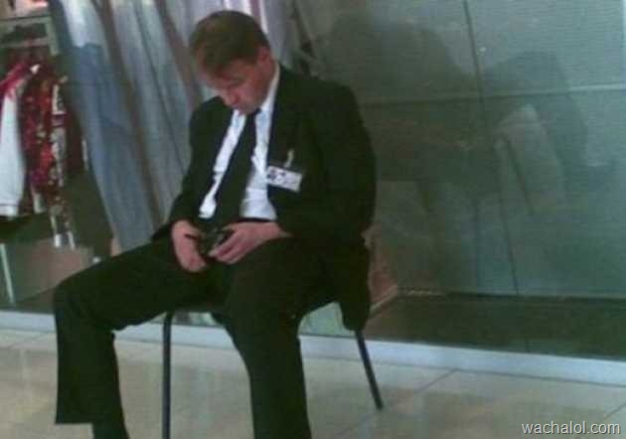

Pasiva

Slide 28

Retrospectiva

Slide 29

Prospectiva

Slide 30
Visión de INVEA
La investigación educativa en los institutos tecnológicos se desarrolla de una manera sistemática y contribuye a elevar la calidad de los procesos académicos en todas y cada una de las instituciones que conforman el Sistema Nacional de Institutos Tecnológicos.

Slide 31
Política
Promover la investigación educativa aplicada al análisis de los principales problemas del proceso educativo del Sistema, al diseño y desarrollo de soluciones pertinentes, y a su implementación, evaluación y mejora continua.

Slide 32
Líneas de investigación

Slide 33
Modelos educativos y currículo
Aprendizaje y docencia
Tecnologías de la información y comunicación
Indicadores de desempeño
Gestión y liderazgo educativo
Tutoría
Entorno del proceso educativo

Slide 34
Modelos educativos y currículo
En esta línea se incluyen temas relacionados con el Modelo Educativo para el Siglo XXI, los diversos enfoques por competencias, el modelo dual, aquellos modelos pedagógicos que enriquecen el proceso educativo en el SNIT y, en general, aquellos temas orientados al estudio, análisis, mejora e innovación curricular.

Slide 35
Modelos educativos y currículo
Ejemplos de temas para esta línea de investigación son vigencia del modelo educativo, educación por competencias, desarrollo y certificación de competencias profesionales, revisiones teóricas del estado del arte de nuevas propuestas, prácticas didáctico-pedagógicas, innovación curricular, educación formal y no formal, currículo y formación profesional, evaluación curricular y nuevas modalidades educativas, entre otros.

Slide 36
Aprendizaje y docencia
En esta línea de investigación, se incluyen proyectos, actividades y estudios relacionados con las actitudes y comportamientos del profesor y de los estudiantes; con la organización del curso, taller o laboratorio; con las estrategias, métodos, técnicas y materiales didácticos, con los resultados de aprendizaje y, en general, con aquellas iniciativas encaminadas a enriquecer o mejorar la práctica docente y el aprendizaje de los estudiantes.

Slide 37
Aprendizaje y docencia
Ejemplos de temas para esta línea de investigación son estilos de aprendizaje; aprendizaje basado en proyectos o en problemas; estrategias de aprendizaje y de enseñanza; prácticas educativas y ambientes de aprendizaje; didácticas especiales; motivación, afectividad, percepción, atención y actitudes; estrategias constructivistas y aprendizaje significativo; medición y evaluación del aprendizaje y la docencia.

Slide 38
Indicadores de desempeño
En esta línea de investigación, se incluyen proyectos, actividades y estudios relacionados con las teorías, fundamentos, objetivos, funciones y modelos de la evaluación; con las estrategias, métodos y técnicas de evaluación; con la interpretación y uso de los resultados de la evaluación; con los tipos y ámbitos de la evaluación y, en general, con los proyectos y actividades de investigación educativa encaminadas al desarrollo (planeación, implementación y valoración) de indicadores de desempeño y a la creación de una cultura de evaluación en la práctica educativa.

Slide 39
Indicadores de desempeño
Ejemplos de temas para esta línea de investigación son evaluación y rendición de cuentas; certificación y acreditación de procesos educativos; evaluación institucional y departamental; evaluación del docente; evaluación del aprendizaje; estudios de predicción; evaluación formativas versus sumativa; evaluación de, por y para competencias; evaluación adaptativa; evaluación centrada en indicadores.

Slide 40
Tecnologías de la información y de la comunicación (TIC)
En esta línea de investigación, se incluyen proyectos, actividades y estudios relacionados con la integración de las TIC, con su uso por parte de profesores y estudiantes, con su poder transformador, con los beneficios y riesgos de su uso, con los modelos y modalidades de educación en línea, con sistemas de administración del aprendizaje.

Slide 41
Tecnologías de la información y de la comunicación (TIC)
Ejemplos de temas para esta línea de investigación son el impacto de las TIC en el proceso educativo; la alfabetización e inclusión digital; las plataformas y los espacios virtuales; el Diseño y Desarrollo de Tecnología para la Educación (D&DTE); las modalidades de educación mediadas por tecnología.

Slide 42
Gestión y liderazgo educativo
En esta línea de investigación se incluyen proyectos, actividades y estudios relacionados con la teoría y los modelos de gestión y desarrollo organizacional, con la planificación, la dirección, organización y evaluación del proceso educativo y de los procesos estratégicos, con las tendencias administrativas y la política educativa, con modelos y estilos de liderazgo.

Slide 43
Gestión y liderazgo educativo
Ejemplos de temas para esta línea de investigación son uso eficiente de recursos institucionales, liderazgo educativo, trabajo colaborativo y equipos de trabajo, comunicación organizacional y trabajo conversacional, evaluación de personal, cultura organizacional, formación y evaluación de recursos humanos, legislación y reformas educativas.

Slide 44
Tutoría
En esta línea de investigación se incluyen proyectos, actividades y estudios relacionados con las teorías y modelos de tutoría, estado del arte de las tutorías, enfoques y aproximaciones teórico-metodológicas a la práctica de la tutoría, distinciones de otras formas y modelos de acompañamiento, relaciones entre tutoría y éxito académico, modalidades de tutoría, formación de tutores.

Slide 45
Tutoría
Ejemplos de temas para esta línea de investigación son el impacto de la tutoría en el proceso formativo de estudiantes, análisis de alternativas y modalidades de tutoría, impacto de los procesos de formación de tutores, relación entre los procesos de tutoría y otros procesos institucionales, entre otros.

Slide 46
Entorno del proceso educativo
En esta línea de investigación, se incluyen todos aquellos proyectos, actividades y estudios relacionados con todas las posibilidades de vinculación e interacción entre las instituciones de educación superior tecnológica y los sectores económicos, los sectores sociales, así como el resto de instituciones y grupos humanos en diversas situaciones sociales, económicas, políticas y de riesgo.

Slide 47
Entorno del proceso educativo
Ejemplos de temas para esta línea de investigación son el impacto de las diferentes carreras en la comunidad; estudios de equidad de género; atención de problemas de violencia; relaciones entre ciencia, tecnología y sociedad; ocupación, trabajo e ingresos; percepciones sociales sobre la ciencia y la tecnología; educación y desarrollo comunitario; vinculación escuela-empresa; emprendimiento y, en general, todos aquellos temas que analizan y proponen soluciones a las necesidades y demandas sociales.

Slide 48
LGAC
Serie coherente de proyectos, actividades o estudios
que profundizan en el conocimiento
como producto de la investigación básica y aplicada
con un conjunto de objetivos y metas de carácter académico,
en temas disciplinares o multidisciplinares,
que llevan al desarrollo de aplicaciones de tipo innovador
en beneficio de la sociedad.

Slide 49
Elementos de una LGAC
Relación con un programa académico
Suficiencia de recursos
Número pertinente de investigadores.
Consistencia
  Productividad real o potencial
  Continuidad y proyección
  Articulación

Slide 50

Como todo, Pedro,
con esfuerzo, con práctica,
con entusiasmo

